Slide 1
第6章 停车管理

Slide 2
6.1概述
在许多大中城市，甚至县城，停车供需矛盾凸显，引发城市交通问题。停车造成的道路拥堵、秩序混乱等城市交通问题已成为影响城市交通发展的“瓶颈”。
土地资源有限、资金缺乏、停车场经济效益较低，使停车设施的大规模建设暂时难以实现的情况下。
由于以往规划未充分考虑城市机动车的速度，建筑物未配备足够的停车泊位，城区停车设施建设远滞后于需求的发展。
停车问题日益尖锐，在今后相当长的一个时期内，停车问题将成为影响城市交通的重要问题。

Slide 3
6.2停车场分类
按停车场位置分
路内停车场：设置在道路红线以内的停车场
路上停车场：是指在城市道路车辆通行空间内的一侧或两侧，划出若干段带状路面供车辆停泊的场所。
路边停车场：指在道路用地（红线）以内，车辆通行空间以外划定的供车辆停放的场地。
路外停车场：指在道路用地控制线以外专门开辟兴建的停车场、停车库、停车楼和各类建筑附近的停车空间以及各类专业性停车场。

Slide 4
按服务对象分
社会公共停车场：设置在大型商业、文化娱乐的公共设施附近，面向社会开放，为各种出行者提供停车服务，投资和建设相对独立的停车场。
配建停车场：为某建筑或设施配建，主要为与之相关的出行者提供停车服务。配建停车场一般紧邻主体建筑布设，他们之间的距离一般小于100米，最多不超过150米。
专用停车场：指建在工厂、行政企事业单位等内部，仅为其单位内部车辆提供停车服务的停车场。
按使用车型分类
机动车停车场
非机动停车场

Slide 5
按建筑类型分
地面停车场
地下停车场
地上停车库：是指专门用于停车的地上建筑。
机械式停车库
按管理方式分
免费停车场
限时停车场
限时免费停车场
收费停车场
专用停车场

Slide 6
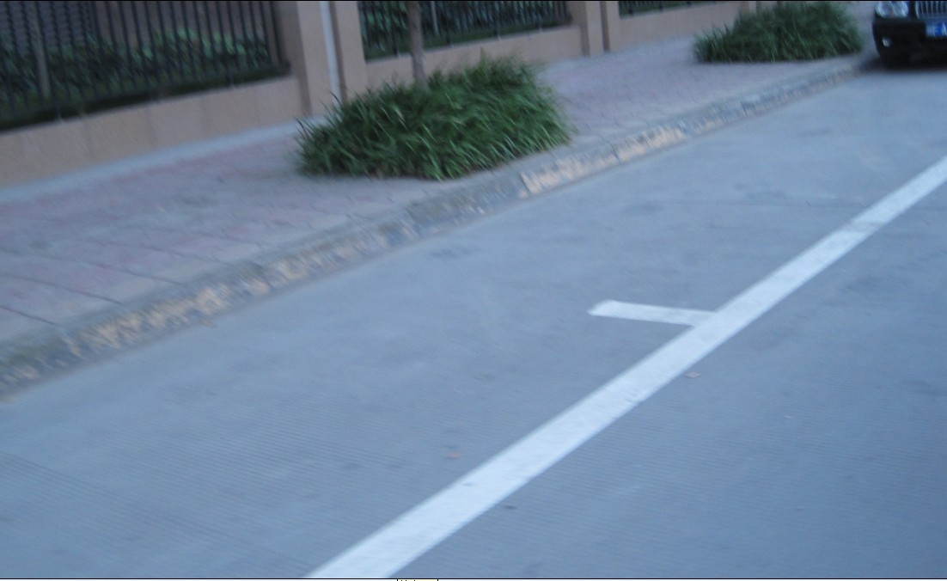
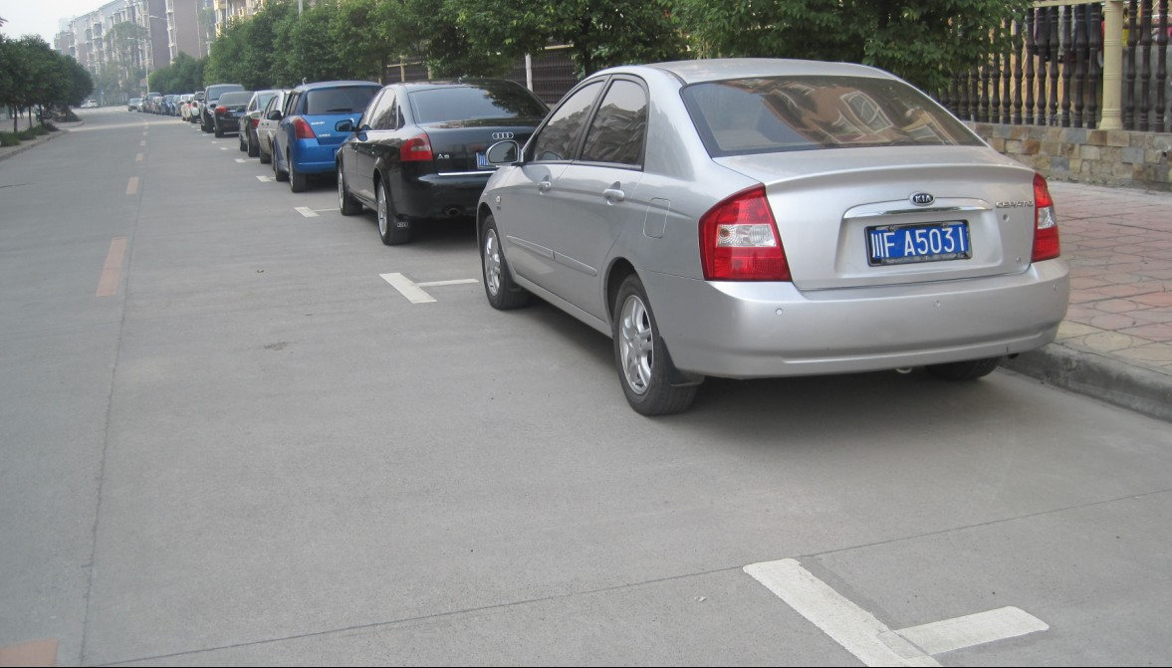
6.3 路内停车常见问题
停车位标线施划不规范

Slide 7
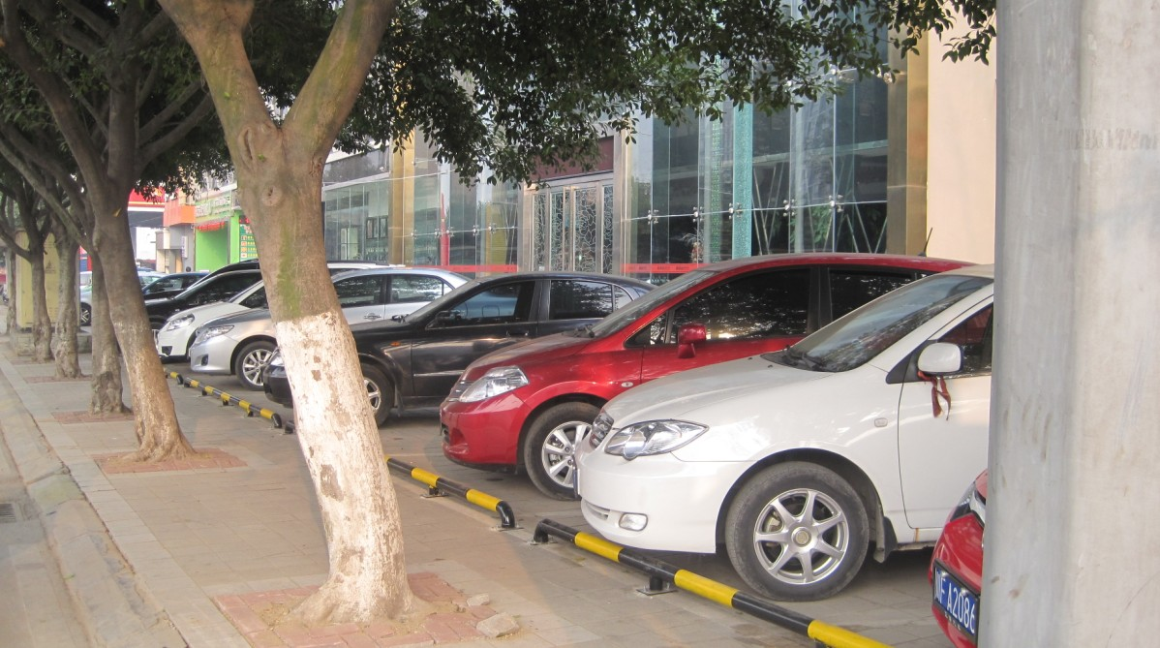
停车朝向问题
停车朝向不一致
不符合安全要求
停车朝向不符合安全要求

Slide 8
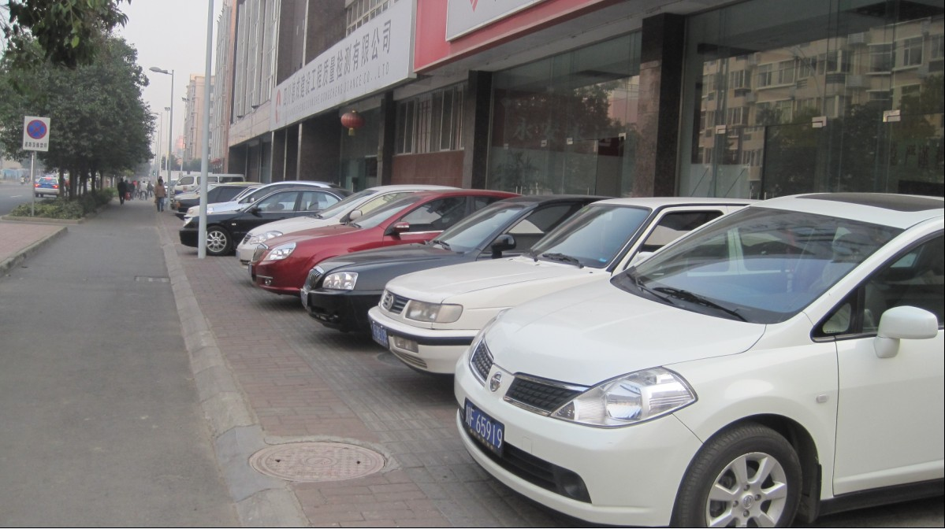
停车位占用人行道

Slide 9
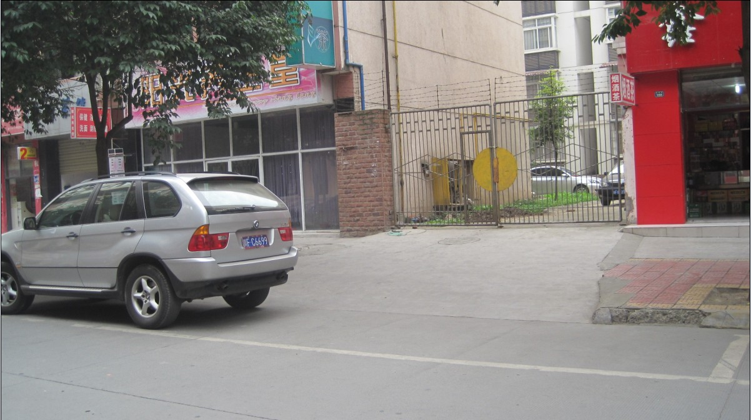
停车位距出入口或路口过近

Slide 10
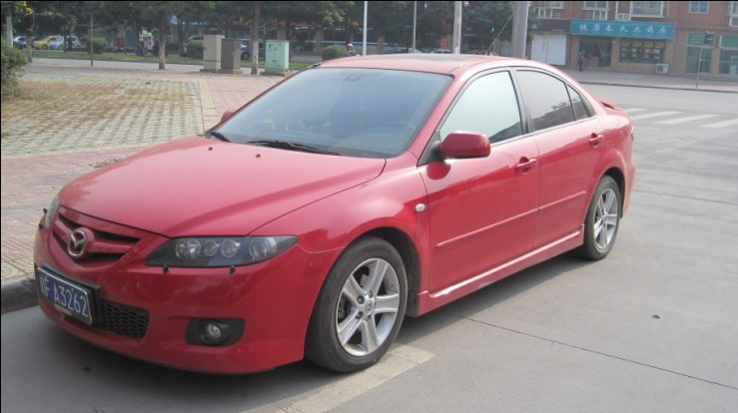

Slide 11
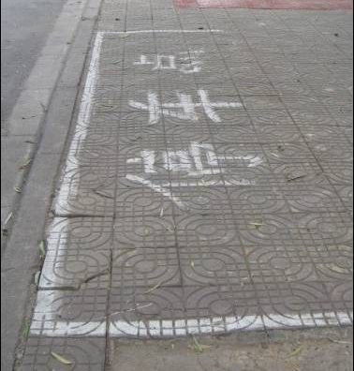
违法停车
停车场的指示标志和诱导标志不齐
只有地面标线，无停车标志
停车场的收费标准单一
非机动车停车不规范
未设置非机动车停车场
非机动车停车场无标志
非机动车停车点施划不规范

Slide 12
6.4 路内停车场管理
6.4.1 路内停车泊位设置原则
1、路内停车场主要设置于交通量较小的支路或次干道的辅道上，城市主、次干道不宜设置路内停车泊位，主要的集散性支路也不宜设置，除非专门进行道路拓宽或设置港湾式停车区。
2、当道路车行道宽度符合宽度要求时，设置停车泊位。
道路类别 |  | 道路宽度B | 停车状况
普通市 政道路 | 双向道路 | B≥12m | 允许双侧停车
 |  | 12m>B≥8m | 允许单侧停车
 | 单行道路 | B≥9m | 允许双侧停车
 |  | 9m>B≥6m | 允许单侧停车
巷弄或断头路 |  | B≥9m | 允许双侧停车
 |  | 9m>B≥6m | 允许单侧停车

Slide 13
3、要考虑相关道路服务水平，当设置路内停车泊位的道路服务水平V/C满足表中条件时才允许设置路内停车泊位。
服务 水平 | 交通流动情况 |  |  | 交通流量/容量 （V/C） | 路内停车设置
 | 交通状况 | 平均车速（km/h） | 高峰小时 系数（PHF）
A | 自由流动 | ≥50 | PHF≤0.7 | V/C ≤0.6 | 容许路内停车
B | 稳定流动 （轻度耽延） | ≥40 | 0.7<PHF≤0.8 | V/C ≤0.7 | 容许路内停车
C | 稳定流动 （可接受耽延） | ≥30 | 0.8<PHF≤0.85 | V/C ≤0.8 | 容许路内停车

Slide 14
4、路内停车泊位与交叉口的距离以不妨碍行车视距为设置标准，设置停车泊位的道路与主、次干道相交的，泊位与缘石转角的距离不小于20m；与支路相交的，泊位与缘石转角的距离不小于10m；信号灯路口距离不小于35m。
5、路内停车泊位的设置应给重要建筑物、停车库等的出入口、巷弄等留出足够的空间。
6、公交车站、消防栓、人行横道、停车标志、让路标志、信号灯等设施前后30m内不应设置路内停车泊位。
7、路内停车场设置应具有一定的规模，一般应不小于10个泊位。
8、在满足上述标准的前提下，路内停车泊位设置应根据实际需求情况确定停车泊位的大小和数量。
9、路内停车泊位可以根据道路的交通特征等因素，全天或分时段开放。

Slide 15
6.4.2 路内停车位排列形式选择
1、正常通行道路，路上停车位只能选择平行是停车位。
未开通的断头路可考虑垂直停车或倾斜式停车，一般仅允许小型车辆停放。
停车位标线的宽度可介于6cm～10cm之间。停车位标线按两种车型规定尺寸，适用于大中型车辆和适用于小型车辆。在条件受限时，小型车停车位宽度不应低于200cm。
2、路边停车位根据空间资源情况可设置平行式、垂直式、倾斜式停车位。
该处特别注意：倾斜式停车位倾斜方向与国标中不同，目的是使车辆倒行开入停车位，以便车辆驶出时为正向。这样可使车辆之间，车辆与行人之间便于观察，提高安全性。
3、根据停车位性质正确选择停车位颜色与类型

Slide 16
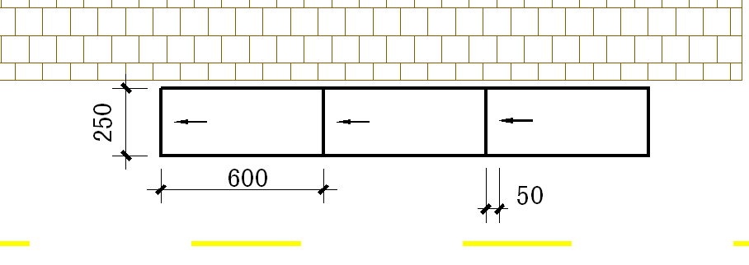
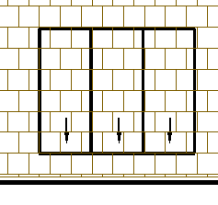
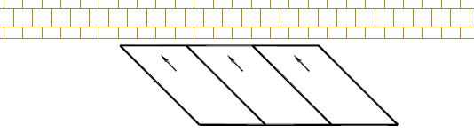
安全设置方向
通常设置方向

Slide 17



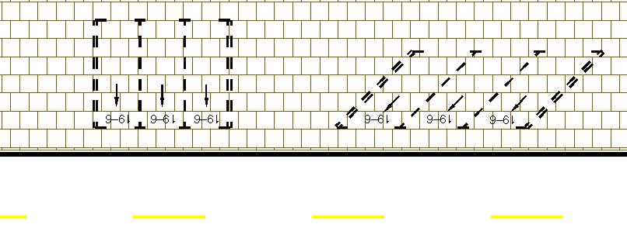



Slide 18
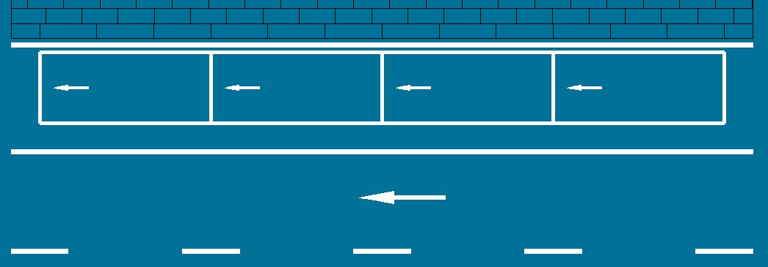
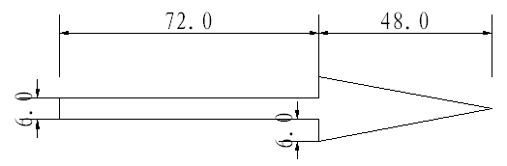
6.4.3 路内停车朝向管理
1、平行式停车泊位停车，车头应朝向行车方向

Slide 19
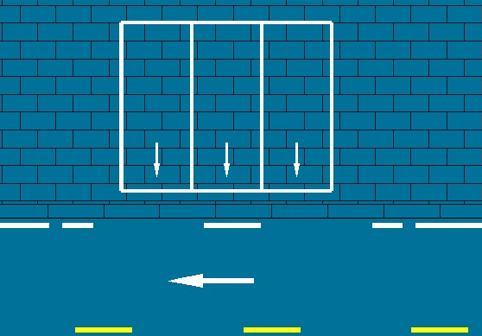
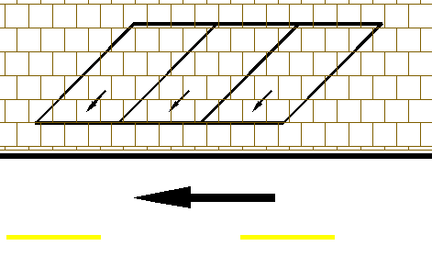
2、倾斜式和垂直式车头应朝向通道方向
（1）沿路缘石上下的，或者车辆通道在车辆与路缘石之间的路边停车位，车头朝向道路，即车头朝外。

Slide 20
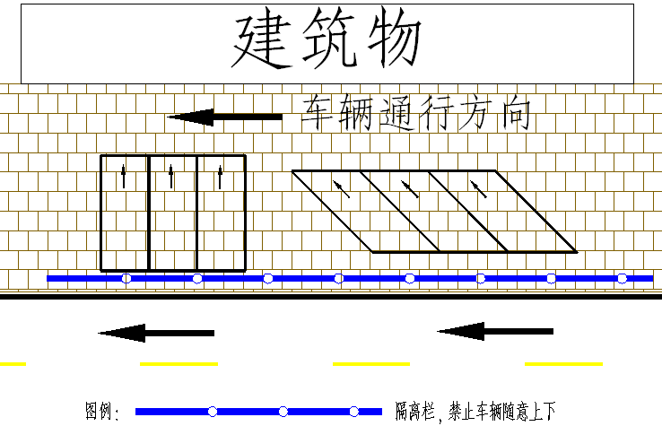
（2）停车位的进出通道设置在车辆与建筑物之间的，即从后方进出，此时车头朝向建筑物。

Slide 21
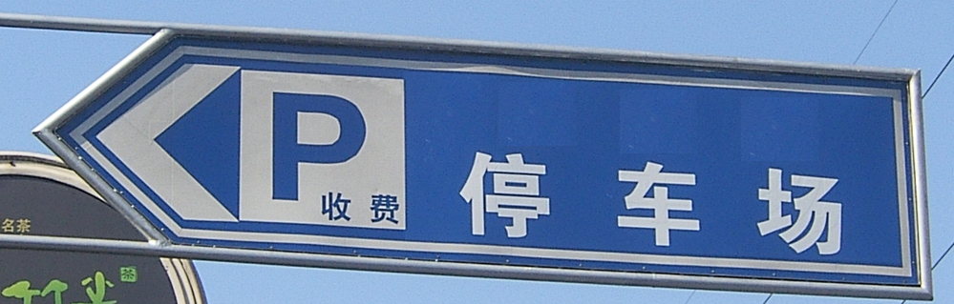
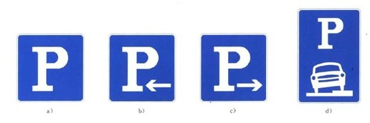
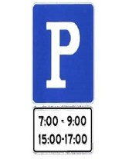
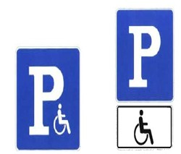
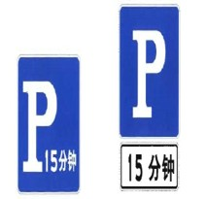
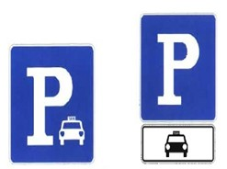
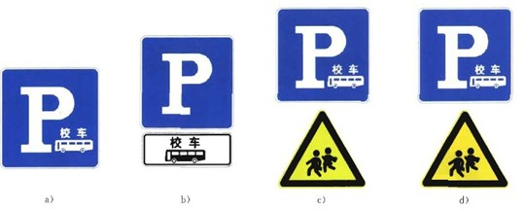
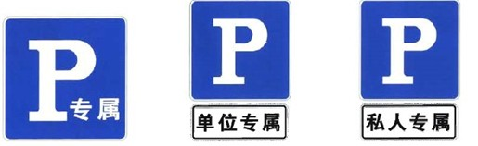
6.4.4 停车标志管理

Slide 22
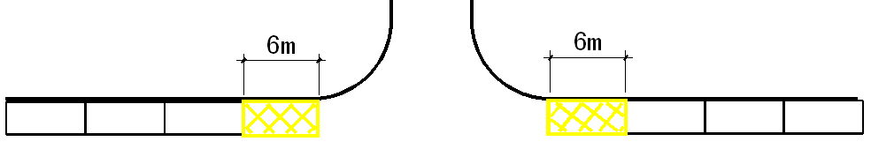
6.4.5路口停车位管理
1、小区或单位机动车出入口
距路缘石转角处6m内不设停车位

Slide 23
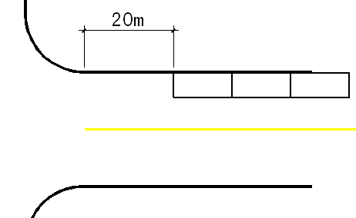
2、非信号交叉口
设置停车泊位的道路与主干道、次干道相交时，距路缘石转角处20m内不设停车位，与支路相交时10m内不设停车位。
3、信号交叉口
据路缘石转角处35m内不设停车位。

Slide 24
4、路口范围内的人行道上的停车位
除支路与支路的相交路口外，其他设置在路口人行道上的停车位，车辆禁止随意上下，必须在远离路口处上下。
上下位置，路口进口处应在路口车道渐变段或排队车道之后，路口出口处应不影响公交车站为标准。
上下位置最小距离距路口缘石转角处35m，同时使用隔离栏进行隔离，

Slide 25
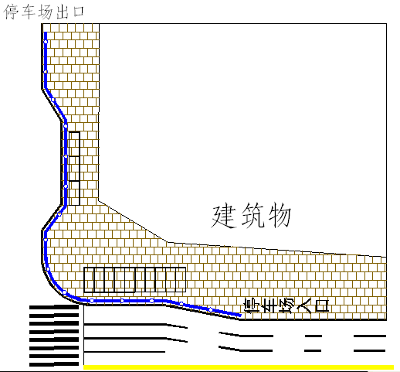

Slide 26
6.4.6 停车现场管理
停车服务管理
停车管理员协助驾驶员选择未被占用的停车位。协助驾驶员驶入和驶出停车位，并提示车主关好车窗车门，提示携带贵重物品，并保障车位内车辆不受损失、不丢失等。按规定进行计时收费。
停车收费制度优化
本着停车越便利、对道路交通影响越大，收费越高的原则
违法停车管理主体
交警部门负有对道路交通秩序与安全管理的权力与责任
车辆违法停放必须由交警部门负责管理，路内停车点的设置必须经交警部门规划或审批。

Slide 27
6.4.7 学校医院周边停车管理
停车特点
学校、幼儿园、医院等单位有刚性停车需求，临时停车
送学生时间较短。只需将学生从停车位送到门口即可，不需等候。
接学生时间较长。可能需要等候学生放学。
年龄大的学生时间较短。年龄大的学生可自行走进学校，不需家长送进校门。
医院接送时间较长。如病人病情严重，停车可能由临时停车变为长时停车需求。

Slide 28
管理原则
1、在单位周边积极开辟特定时段临时停车位，临时停车位不用来满足长期时停车需求。仅在特定时段，供上述单位接送人员车辆专属停车。
2、通过停车收费手段或者警力直接管理的方式进行停车时间管理。如：校门口临时停车位占用时间不得超过5分钟，否则拖走；或者周边长时停车位在接送学生时段15分钟免费，超时进行较高收费，对其他车辆进行较高收费。
3、特殊情况在次干道、支路停车位不能满足需求时可占用主干道临时停车，但只能占用一条车道停车，而且严格管理，缩短单个车辆占用停车位的时间。如只有学校放学时才允许停靠，不允许提前停靠，停车时间控制在2分钟以内，即停即走。
4、在距离这些单位较远处设置接送人员车辆较长时间免费停车位或低收费停车位，并诱导车辆在这些地点停车。

Slide 29
6.5 路外停车场管理
社会公共停车场是为了解决以往规划建设的遗留问题，满足公共停车需求。
建筑配建停车场是为了满足该建筑交通吸引量的需求和车辆归属地的需求。
停车场的出入口应设在支路上，受条件限制可设在次干道上；出入口不应直接设置在主干道上。
建筑物机动车及非机动车停车配建指标在专题研究的基础上进行确定。
从城市发展角度提出配建指标。
配建指标郊区高于中心区，高档社区高于低档社区。
在路外停车场设置合理的停车场指示标志，引导车辆驶入驶出停车场。
对停车场进出口进行管理，包括优化进出口设置、减少对道路交通正常通行的影响，保障交通安全。

Slide 30
6.6 停车场的发展方向
6.6.1增加路外停车场供给
新建建筑充足配建停车位
以配建停车场作为最为主要的供给模式
与交通换乘紧密配合
加强社会公共停车场规划建设
解决老城区停车难的问题应以修建社会公共停车场为主要解决方式。
逐步减少和取消路内停车场
有条件的区域发展机械式立体停车场
零散用地配建，配以保险制度
吸引社会资金建设公共停车场
税费优惠政策

Slide 31
6.6.2合理设置路内停车场
1、路内停车仅解决规划遗留的停车场不足问题，新建区域不得设置路内停车场，新建建筑周边不得增设路内停车场。
2、路内停车以满足车辆归属地需求和临时刚性需求为主。刚性需求较为旺盛的地区，利用各种途径积极开辟路内停车位。
3、增加夜间停车管理。在老城区增设夜间停车场管理，以满足周边居民夜间停车安全的需要。
4、规范设置非机动车停车点。规范设置非机动车，尤其是人力三轮车的停放场所。

Slide 32
6.6.3建立规范化管理制度
1、统一停车管理职能单位
2、收费制度
建立合理的收费制度，提过停车位的周转率和路外停车场的使用率。
3、停车组织
加强车辆停车过程中的管理，减少车辆进出停车位的时间，提高车辆进出过程中的安全性，规范车辆停车朝向。
4、各类停车场不能挪作他用，不能作为经营场所。
5、适当尝试共享式停车方式
白天单位停车需求较多，而周边居民区停车需求较少；夜晚居民区停车需求较多而单位空余大量停车位，可利用这一特点实施共享式停车。

Slide 33
6.6.5停车诱导
管理人员诱导
对车辆进行诱导，指示其应该停靠的泊位，以减少车辆停车所花费的时间。
停车场指示牌
在停车场周边路口设置停车场指示牌，可是在路段上行驶的车辆快速找到停车场。
停车场内部同样需要设置详细诱导标志，对进出停车场的车流进行指示。同时对停车场内部停车位分区，设置区域指示牌，方便寻找车辆。

Slide 34
停车场外部显示屏（分两级）
第一等级（预告）：设置在区域内各大路口及重要节点处，显示路口各方向主要停车场。显示信息包括：方位、停车场名称、剩余停车位数量、距离。
第二等级（确认）：包含单个停车场信息的停车诱导系统，其显示屏设置在停车场出入口。显示信息包括：方位、停车场名称、剩余停车位数量。
仅显示路外停车场信息，不显示路内停车场的信息。

Slide 35
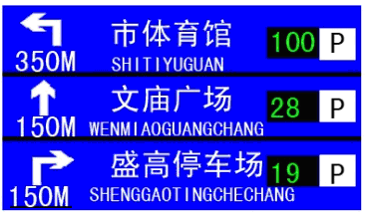


Slide 36
停车场内部显示屏
对于大型停车场由于面积大、车位多，许多车辆为寻找停车位在停车场中无效绕行，增加出行时间。
停车位数量在100个以上的路外停车场，应设置内部停车位显示屏，显示不同方向剩余车位数。

